Slide 1

18. Uskonnollisuus Pohjois-Amerikassa
Opetusvinkki 2: Yhdysvaltojen uskonnollisuus vs. pohjoismaat

Slide 2
Katsotaan The Pohjoismaat -ohjelman jakso
Katsotaan Yle Areenasta The Pohjoismaat –ohjelman jakso, jossa yhdysvaltalainen pastori tulee vierailulle pohjoismaihin ja tekee havaintoja uskonnon asemasta: http://areena.yle.fi/1-2199722
  Mitä videolla esitetyt tutkimukset osoittivat uskonnon asemasta pohjoismaissa ja Yhdysvalloissa?
  Miten eri haastateltavat suhtautuivat uskontoon?
  Mitkä Yhdysvaltalaiseen uskonnollisuuteen liittyvät asiat tulivat esille Marty-pastorin kautta?
  Arvioi ohjelmaa: Mikä oli sen suurin anti? Antoiko se mielestäsi neutraalin kuvan aiheesta? Olisitko kaivannut jotain lisää tai olisiko se pitänyt tehdä toisin?

Slide 3
Tosi rakkaus odottaa
Suomeen on levinnyt 1990-luvulta lähtien yhdysvaltalainen Tosi rakkaus odottaa -nuorisokampanja, jonka tavoite on pidättäytyminen seksistä ennen avioliittoa.
Tutustu liikkeen alkuperäisiin kotisivuihin www.lifeway.com/n/Product-Family/True-Love-Waits ja suomalaiseen versioon kampanjasta tosirakkausodottaa.blogspot.fi/p/kampanjan-yleisesite.html.

Slide 4
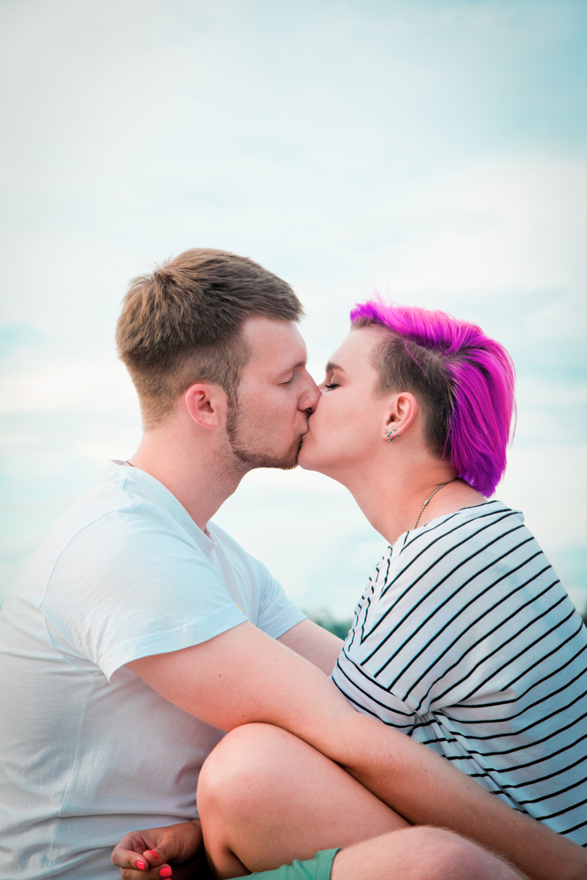
Tosi rakkaus odottaa 2
Ota selvää
  mitkä yhteisöt ovat Suomessa kampanjan takana
  millaisia reaktioita kampanja on herättänyt Suomessa.
  Miksi arvelet, että kampanja on saanut enemmän kannattajia Yhdysvalloissa kuin Suomessa?
  Mitä itse ajattelet kampanjasta? Arvioi sen myönteisiä ja kielteisiä puolia.

